Slide 1
02
협업 툴 활용 A-Z
Jira 이슈 이해하기

Slide 2
협업 툴 활용 A-Z
02
Notes:
﻿안녕하세요.
이번 시간은 지라 이슈 이해하기 시간입니다.

Slide 3
Jira 이슈 이해하기
01
협업 툴 활용 A-Z
Notes:
강의에서는 계속 지라에 대한 이야기를 다루어 오고 있는데요
지라에서 이슈는 매우 중요합니다. 업무에 대한 정보가 담겨있기 때문인데요.
이 지라 이슈 정보를 얼마나 잘 사용하느냐에 따라서 지라의 활용 능력이 달라진다고 할 수 있습니다.

Slide 4
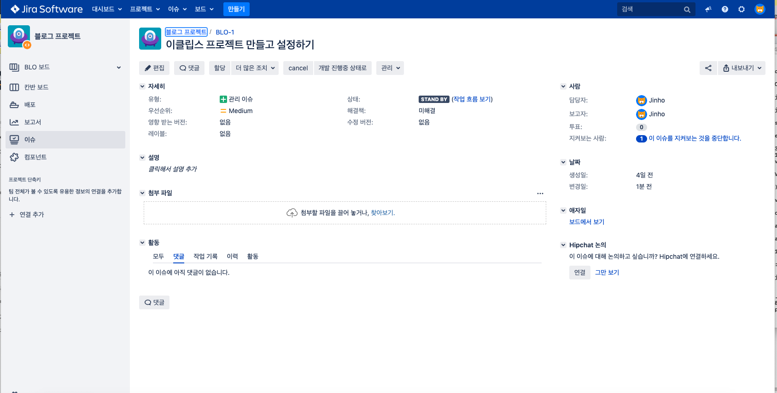
Jira 이슈 이해하기
01
협업 툴 활용 A-Z
Notes:
지난 시간에 잠시 살펴보았던 화면입니다. 이슈에 대한 부분인데요 조금 더 자세 하게 살펴보도록 하겠습니다

Slide 5
Jira 이슈 이해하기
01
협업 툴 활용 A-Z
Notes:
우선 이슈 ID 란?!
크게 확대해서 보겠습니다. 제일 앞에 있는 것은 프로젝트 명입니다.
그리고 뒤에 나와 있는 BLO-1 이 부분인데요.
보통 프로젝트안에 이슈들이 존재하게 됩니다. 프로젝트는 프로젝트 명과 프로젝트 KEY 로 되어있습니다.
그리고 프로젝트 키에 이슈 번호가 붙게 되면 이 정보를 이슈 ID 라보 부릅니다.
이 지라에서는 이 이슈 NO 과 이슈 ID 가 혼용되어서 사용되기 때문에 혼동이 자주 발생하는데요.
뒤에 API 를 태워보면 알 수 있지만 이 두가지 숫자는 모두 중요하게 사용되어 집니다.

Slide 6
Jira 이슈 이해하기
01
협업 툴 활용 A-Z
Notes:
이슈 관리 영역이 있습니다.
제일 앞에는 편집 – 이 버튼을 클릭하면 이슈에 대해서 수정을 할 수 있습니다.
그리고 댓글 – 지라에서는 다양한 사용자들이 서로 댓글을 통해서 서로의 이슈를 확인하고 대화할 수 있습니다.
할당 – 이슈의 표현으로는 Assign이라고 합니다. 누가 이 업무를 소유하고 처리할지를 결정하게 됩니다.
표현이 보고자라는 표현과 처리자, 혹은 담당자라는 표현이 서툴고 어색하기 때문에 혼동될 수 있습니다.
보고자는 이 이슈를 작성한 사람을 의미하고, 담당자는 이 것을 처리해야하는 처리자라는 의미입니다.
이 보고자( reporter ) 의 정보와 처리자 ( assignee ) 정보는 거의 필수적인 정보입니다. 물론 커스텀이 가능하긴 하지만, 기본적으로 주어지는 정보입니다.
그 뒤에 더 많은 조치에서는 하위의 이슈를 만들 수 있습니다.
그리고 관리 앞쪽에 있는 것들은 상태를 변경시키는 영역입니다. 현재는 취소와 다음 상태로 넘길 수 있도록 만들어 놓은 상황입니다.

Slide 7
Jira 이슈 이해하기
01
협업 툴 활용 A-Z
Notes:
그리고 하단의 자세히 영역들이 있습니다. 이 부분은 관리자 영역을 다루면서 다시 다루게 될 영역인데요.
관리자에서는 이슈에 대한 커스텀 정보들을 만들 수 있습니다. 그리고 첨부파일을 넣을 수 있고
활동의 영역들을 통해서 이 이슈의 상태들이 변한 내역들을 관찰 수 있습니다.
작업 기록의 영역은 특별히 중요한데요. API 를 통해서 이슈의 상태를 변경시키려고 할때 해당 Transition 아이디 번호들을 알 수 있습니다.

Slide 8
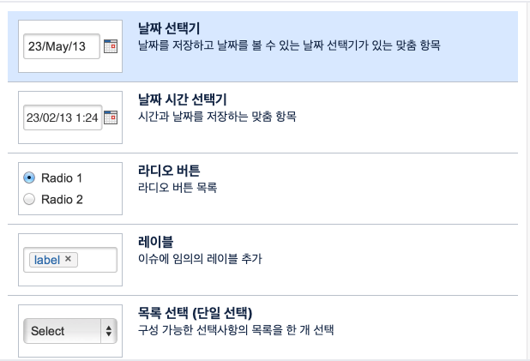
Jira 이슈 이해하기
01
협업 툴 활용 A-Z
* 이슈 – 커스텀 필드의 종류
Notes:
관리자 영역에서 다룰수도 있는 영역이지만, 이런 이슈에 다양한 항목들을 추가할 수 있는데요
이슈에 넣을 수 있는 항목의 리스트를 한번 살펴보고 갈까 합니다.
우선 날짜 선택기인데요. 종료일이나 작업 예정일과 같은 일정 정보를 이슈에 기입하려고 할 때 사용할 수 있습니다
그리고 라디오 버튼의 경우는 택 1 한가지만 선택해야 하는 경우 선택할 수 있습니다.
레이블의 경우는 Text 형태의 커스텀 필드입니다. 목록 선택의 경우는 선택지를 만들어 두고 선택하도록 사용할 수 있습니다.

Slide 9
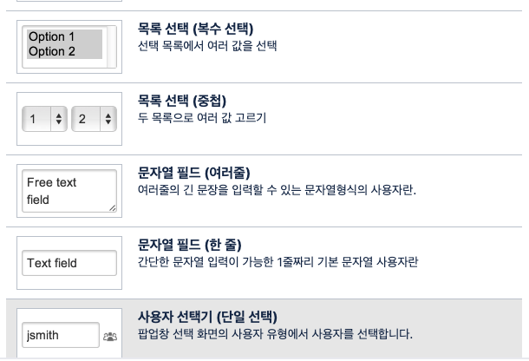
Jira 이슈 이해하기
01
협업 툴 활용 A-Z
* 이슈 – 커스텀 필드의 종류
Notes:
그리고 복수의 선택도 가능한데요. 여러개의 목록을 만들어 두고 복수의 선택시에 활용할수 있습니다.
시프트 키나 컨트롤 키를 이용해서 선택할 수 있습니다.
그리고 중첩 목록이 선택이 가능한데요. 2개의 목록이 한계이기 때문에 다양한 중첩을 구성하려고 하실때에는 제약이 있습니다.
그리고 문자열 필드를 통해서 해당 정보들을 저장할 수 있습니다.
그리고 사용자 선택기의 경우는 지라에 등록된 사용자 정보들을 선택하도록 할 수 있습니다.
등록자나 처리자 이외에 다른 부수적으로 관계된 사람들을 사용자 선택기를 통해서 관리해야 할경우에 유용합니다.

Slide 10
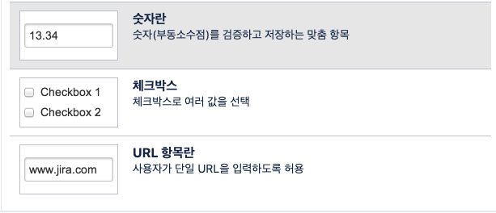
Jira 이슈 이해하기
01
협업 툴 활용 A-Z
* 이슈 – 커스텀 필드의 종류
Notes:
숫자 정보 칸과 복수 선택이 가능한 체크 박스, 그리고 url 체크가 가능한 Url 항목란이 있습니다.
지라 컨플루언스와 함께 사용할 경우 컨플루언스의 URL 정보를 참고하도록 할 수 있습니다.

Slide 11
Jira 이슈 이해하기
01
협업 툴 활용 A-Z
Notes:
이상으로 지라의 이슈에 대해서 다양하게 확인을 해보았는데요. 다음 시간에 지라의 API 를 통해서 지라 이슈의 칼럼 정보들을 토대로
더 자세하게 지라의 구조들을 학습하도록 하겠습니다.
이상으로 이번 강의는 마치도록 하겠습니다. 감사합니다.

